Slide 1

IT- Stammtisch

Slide 2
Was steht heute am Programm ?
Wiederholung Cloud Themen
fit4internet
wir verwenden Chat GPT

Slide 3

Themen von Euch! ------ erledigt!
Bilder am Handy Cloudspeicher
Navigieren (Heinz Z) Komoot
ID Austria
Fotobuch erstellen über PC (Happy Foto)
Cloud über PC/Handy
Wann registrieren bzw. Konto erstellen
Verwendung von QR-Code Handy
Verbindung zu Homepage Seniorenbund Zwettl auf PC herstellen
Ausschalten von Werbungen
Bezahlung über Internet
Internetbanking (Elba) am 29.02.2024 14:00 in der RAIKA Zwettl
Verkauf von Fahrscheinen über Internet Liftkarten!
Löschen von Infos und Dateien (Paaswörtern) im Falle meines Sterbens
DORIS
Passwortsave
Mailanhänge Dateigröße?
KI Themen

Slide 4
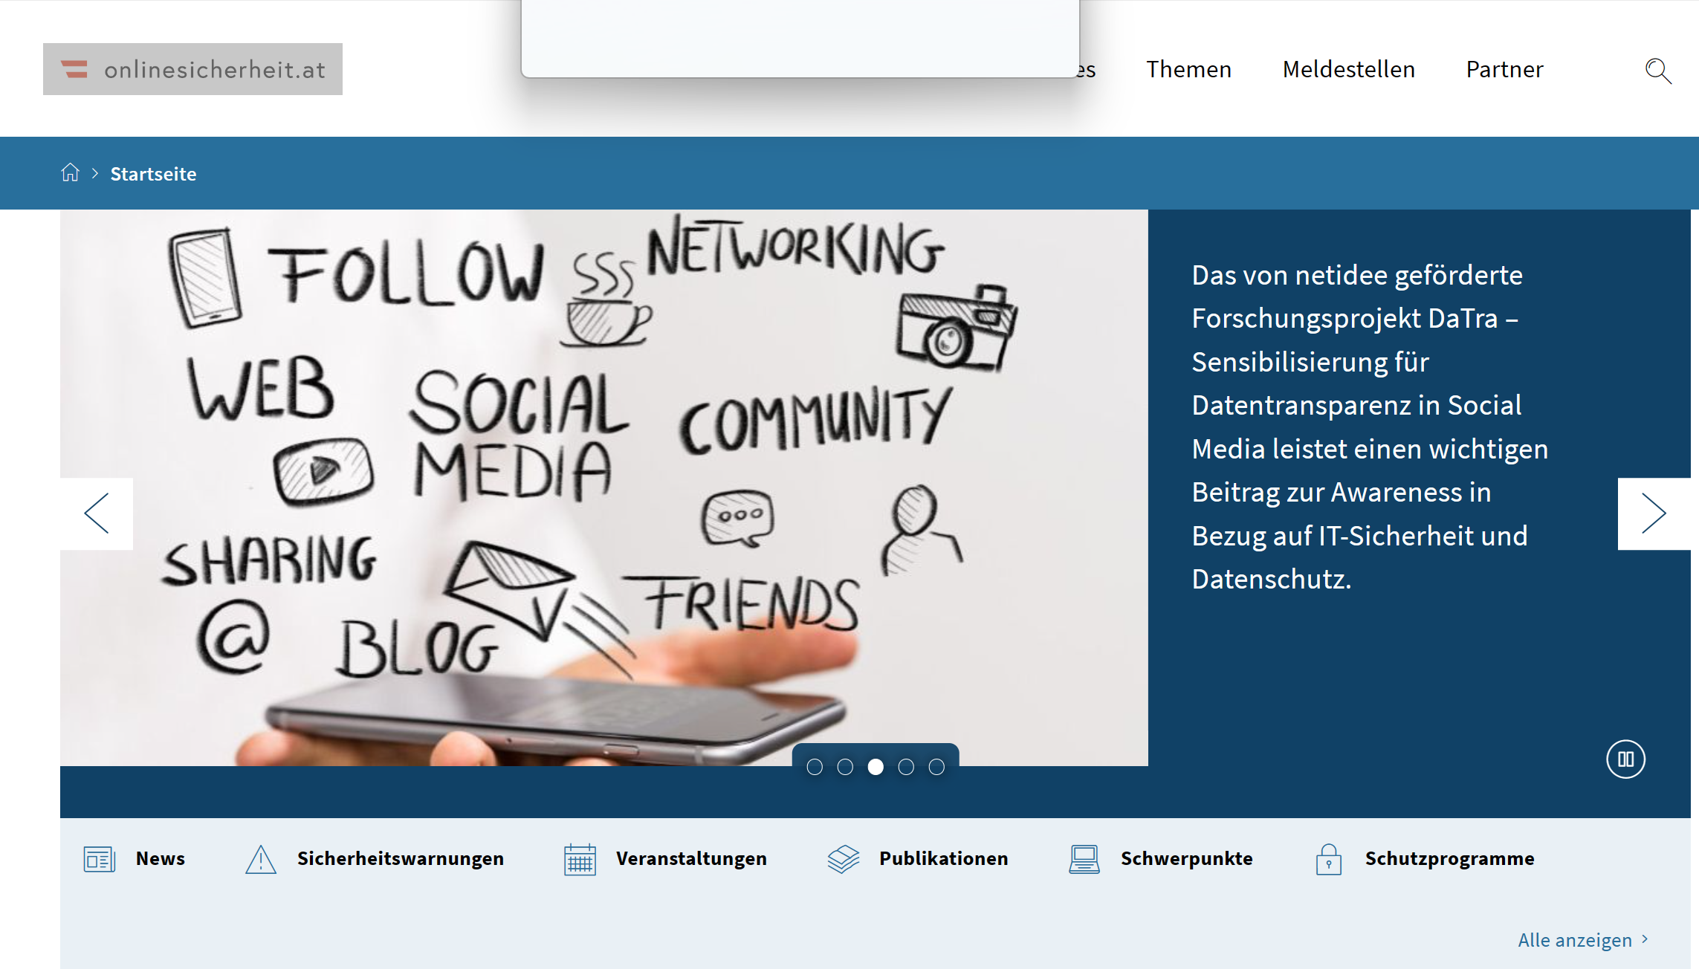
Onlinesicherheit https://www.onlinesicherheit.gv.at

Slide 5
ChatGPT
BSI - Digitaler Verbraucherschutz – sicherer Umgang mit Informationstechnik
BSI - Bundesamt für Sicherheit in der Informationstechnik - Wegweiser für den digitalen Alltag: Cloud-Dienste sicher nutzen
Cloud-Test: Die 10 besten Cloud-Speicher 2026 im Vergleich | heise Download
Startseite - fit4internet

Slide 6
Internetseiten die helfen können
https://www.google.at/
Jonah Hadt - Smartphone Erklärer für Senioren und Digital Coach
https://zwettl-an-der-rodl.ooesb.at/start
Was ist eine App? - YouTube
Kindersicher mit o2 – Hilfreiche Apps & Webseiten für Kinder & Eltern – YouTube
iCloud+ - Apple (AT)
clouds speicher - Google Suche
BSI - Cloud: Risiken und Sicherheitstipps
ID Austria Registrierung mit App „Digitales Amt“ (oesterreich.gv.at)
Onlinesicherheit

